Slide 1
Вопросы для обсуждения
Критика психологии сознания в бихевиоризме. «Психология с точки зрения бихевиориста»
Основные понятия и методы классического бихевиоризма. Схема S → R. Экспериментальные исследования научения. Размыкание условных связей
Представления о поведении в методологическом бихевиоризме. Понятие промежуточной переменной
Оперантное поведение и оперантное научение

Slide 2
Поведение как предмет психологии

Slide 3
Вопрос №1
«Психология с точки зрения бихевиориста»

Slide 4
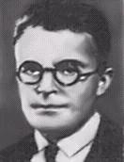
Дж. Уотсон (1878-1958)
Бихевиоризм – наука о поведении

Slide 5
«Психология с точки зрения бихевиориста» (1913)
С точки зрения бихевиориста психология есть чисто объективная отрасль естественной науки.
Для бихевиориста интроспекция не составляет существенной части методов психологии, а ее данные не представляют научной ценности
Пытаясь получить универсальную схему ответа животного, бихевиорист не признает демаркационной линии между человеком и животными. Поведение человека со всеми его совершенствами и сложностью образует лишь часть схемы исследования бихевиориста.

Slide 6
Задачи бихевиоризма
Выяснить соответствие между внешними воздействиями- стимулами - и ответными реакциями
Определить возможности модификации поведения

Slide 7
Бихевиоризм
Классический
Строгий
Методологический
Оперантный

Slide 8
Вопрос №2
Поведение и научение…

Slide 9
Поведение
Поведение - любая мышечная или секреторная активность, возникающая в ответ на внешний раздражитель

Slide 10
Схема анализа: S (стимул) → R (реакция)
Прикосновение к поверхности роговицы
Реакция мигания
Вдыхание распыленного перца
Реакция чихания
Принятие закона, существенно ограничивающего права граждан
?

Slide 11
Задачи бихевиоризма
Описание все возрастающего потока активности

Slide 12
Виды реакций
Безусловные
Условные

Slide 13
Безусловные реакции
Поглаживание → Улыбка
Громкий звук или потеря опоры → Страх
Препятствие → Гнев

Slide 14
Условные реакции
Лицо человека → Улыбка
Собака → Страх
Человек, создающий препятствие → Гнев

Slide 15
Формирование условных связей

Slide 16
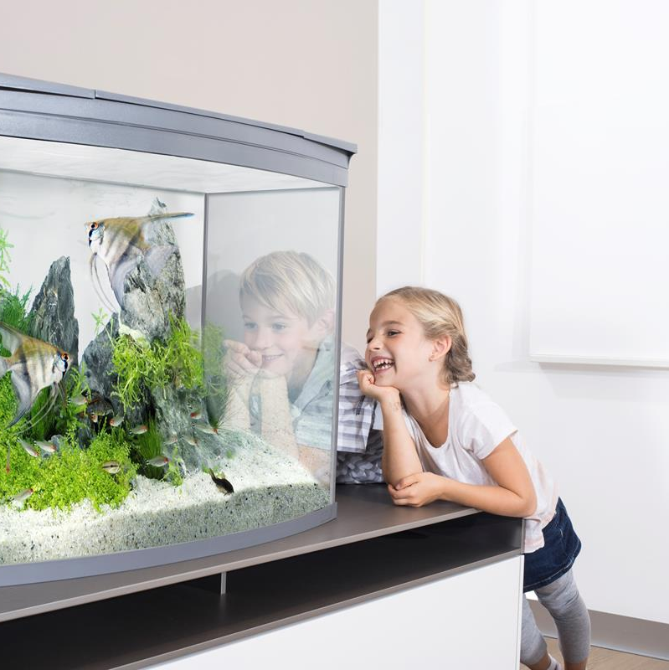
Размыкание условных связей
Как победить страх золотых рыбок?

Slide 17
Вопрос №3
Методологический бихевиоризм…

Slide 18
Методологический бихевиоризм
Сохраняет представление о психологии как науки о поведении, но меняет представление об объективном методе исследования

Slide 19
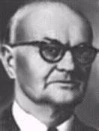
Э. Толмен (1886-1959)
Поведение как молярный феномен

Slide 20
Схема анализа
Инициирующие причины поведения
Детерминанты поведения
Поведение как целое

Slide 21
Детерминанты поведения
Способности
Имманентные детерминанты
Настройки поведения

Slide 22
Имманентные детерминанты
Цели (требования)
Знания
Средство-целевая готовность
Ожидания

Slide 23
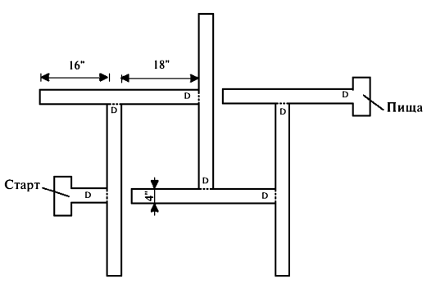
Латентное научение

Slide 24
Латентное научение: результаты

Slide 25
Когнитивные карты

Slide 26
Викарные пробы

Slide 27
Вопрос №4
Оперантное поведение…

Slide 28
Б.Ф. Скиннер (1904-1990)

Slide 29
Научение
Респондентное
Оперантное

Slide 30
Респондентное поведение
Определяется стимулами, которые предшествуют реакции
Быстро угасает без подкрепления

Slide 31
Оперантное поведение
Определяется событиями, которые следуют за реакциями
Усиливается в отсутствие подкрепления

Slide 32
Подкрепление
Позитивное – предъявление положительного стимула
Негативное – удаление аверсивного стимула

Slide 33
Наказание
Позитивное – предъявление аверсивного стимула
Негативное – удаление положительного стимула

Slide 34
Режимы подкрепления
С постоянным соотношением (напр., сдельная оплата)
С постоянным интервалом (напр., оклад или семестровый экзамен)
С вариативным соотношением (напр., азартная игра)
С вариативным интервалом (напр., нерегулярные премии или неожиданные контрольные работы)

Slide 35
Ebbinghaus.RU

